Slide 1
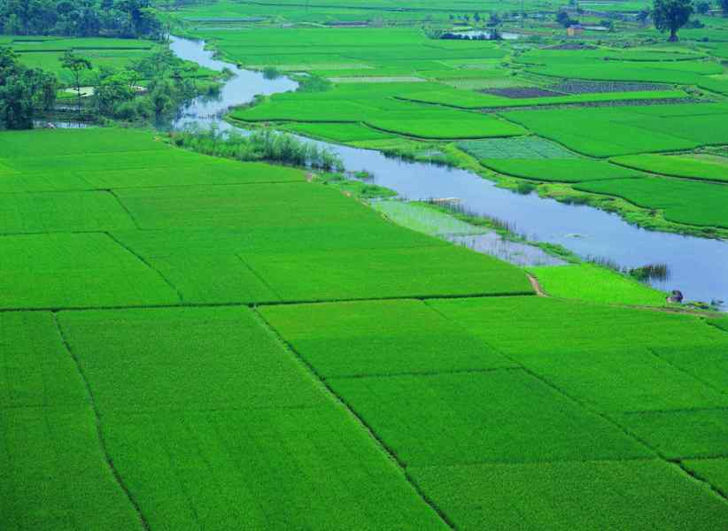

人教新课标语文二年级
上册第八单元
语文园地八
我的发现
日积月累
我会读

Slide 2
我的发现
呀 蚜 鸦 芽
铃 玲 岭 龄 领 零
披 破 坡 被
堆 推 准 难 淮 维
牙
令
皮
隹

Slide 3

快速记住这些字
“呀！”乌鸦说“小芽上长蚜虫呢！”
用手来“披”衣，衣“被”是一家。

Slide 4
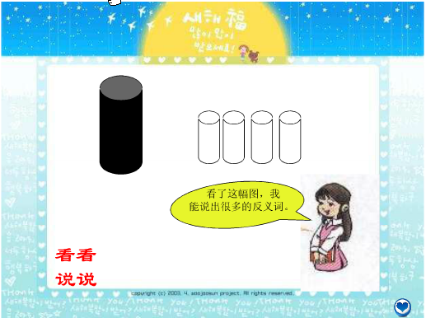

Slide 5
学习“看看说说”。
1．说说从图中，你看到了什么东西？
（一个又大又黑的圆柱子和四个小小的
白色的柱子。）
2.你能从中找出几组反义词。
黑——白 大——小 多——少
长——短 高——矮

Slide 6
黑——白 大——小 长——短
粗——细 单——双 高——低
多——少 前——后 左——右

Slide 7


日积月累
各种各样 金光闪闪 秀丽神奇
四海为家 无影无踪 川流不息
迫不及待 叫苦连天 自言自语

Slide 8
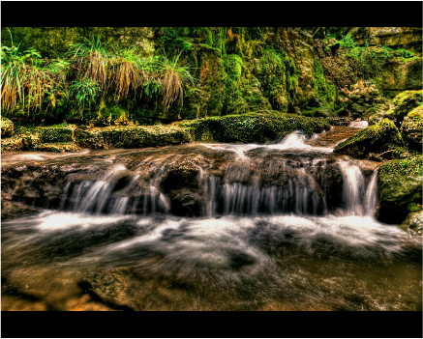
川流不息

Slide 9
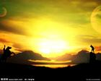
金光闪闪

Slide 10
我会用词语说话
太阳一出来——金光闪闪，
黄山的风景——秀丽神奇，
小兔子跑进树林——无影无踪，
广阔的大海——无边无际。

Slide 11
我会选
飘浮 飘扬
（l）云在空中（ ），碰到冷风就要变成水珠落下来。
（2）彩旗迎风（ ），广场显得更加美丽。
飘浮
飘扬

Slide 12
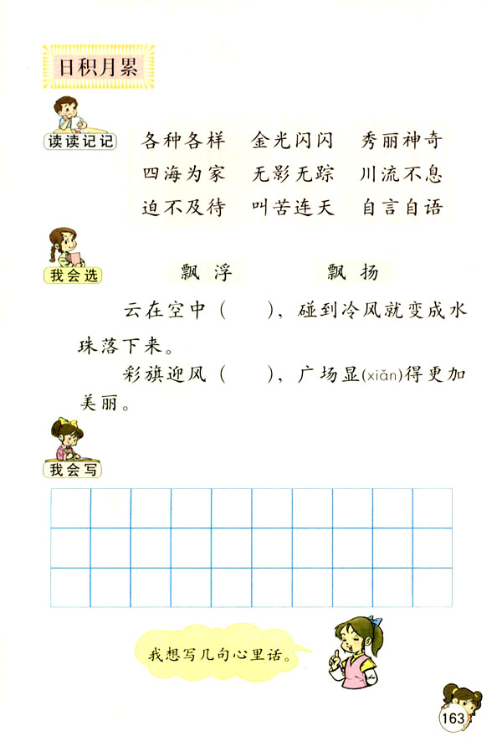

Slide 13
珍贵 珍惜
银杏树是几亿年前的树种，十分（ ）。
我们要（ ）时间。

Slide 14

我会写
1、启发谈话：平时你们有很多悄悄话在心里藏着没有说，你想说说吗？
2、组内同学互相说自己想说的话。（内容不限，长短不限。）
3、你可以说更可以把他写下来。这样自己以后看了还能想起来呢。
4、组织组内同学互相读读一读，评一评。

Slide 15

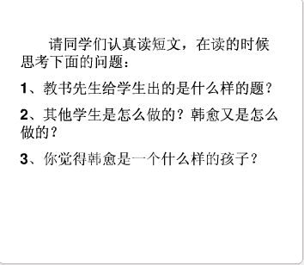
我会读

Slide 16
口语交际
有趣的动物、植物
你喜欢动物、植物吗？把你看到或了解到的有趣的动物、植物‘讲给同学听。听了以后有什么想法，大家交流交流。再评一评谁讲的内容有趣，谁说得好。

Slide 17
召开“动物，植物介绍会”
大家看了这么多有关动植物的资料，掌握了这么多动植物方面的知识，可以说是动植物的小专家了。我们组织一个“动植物介绍会”好不好？

Slide 18
展示台
（一）日记
这是我这学期写的日子；选择自己最满意的一篇读给大家听一听。
（二）中华鲟等资料
收集到中华鲟研究所参观的照片及其他资料、图片进行展示。
（三）我在自然博物馆看到了…..

Slide 19
再见！

